Slide 1
Khoa học
Khởi động:
- Hãy nêu những tính chất của cao su ?

Slide 2
Khoa học
- Cao su thường được sử dụng để làm gì ?

Slide 3
Thứ năm ngày 33 tháng 12 năm 2021
Khoa học
Bài 31: Chất dẻo
I/ Đặc điểm của những đồ dùng bằng nhựa (chất dẻo):

Slide 4
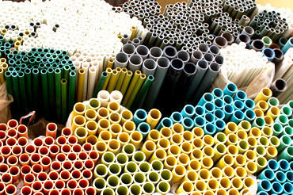
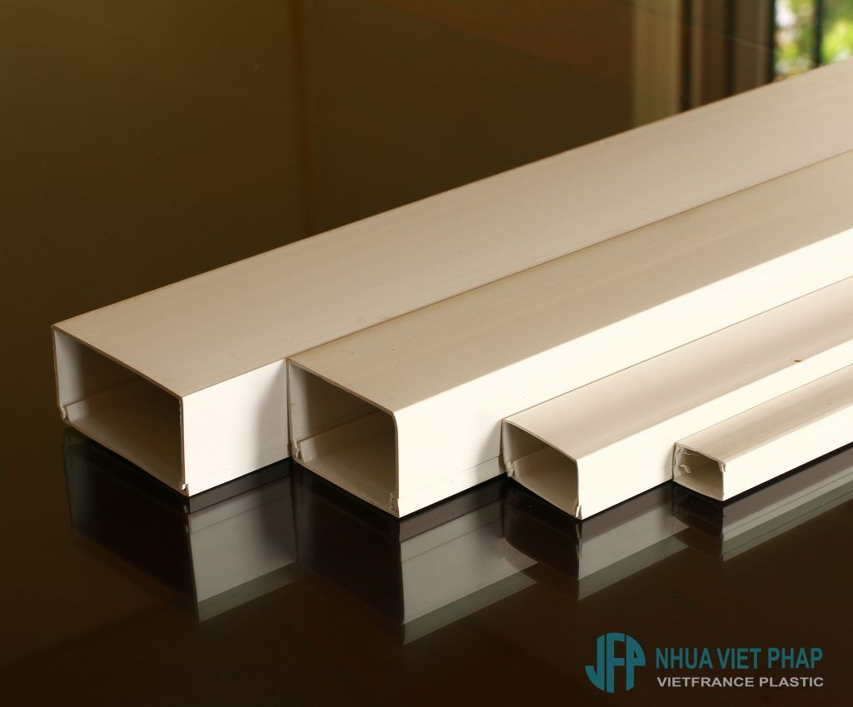
Các ống nhựa cứng và máng luồn dây điện
Các ống nhựa cứng, chịu được sức nén ; các máng luồn dây điện thường không cứng lắm, không thấm nước.

Slide 5
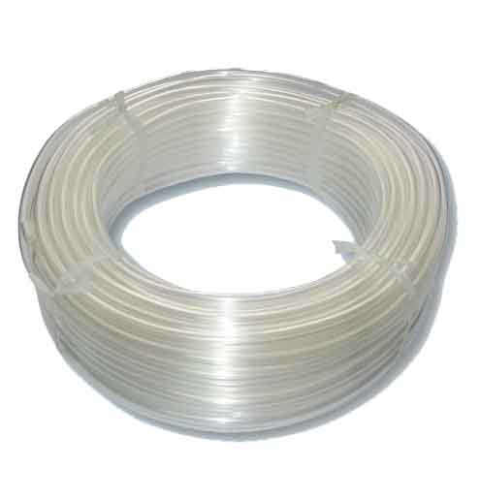
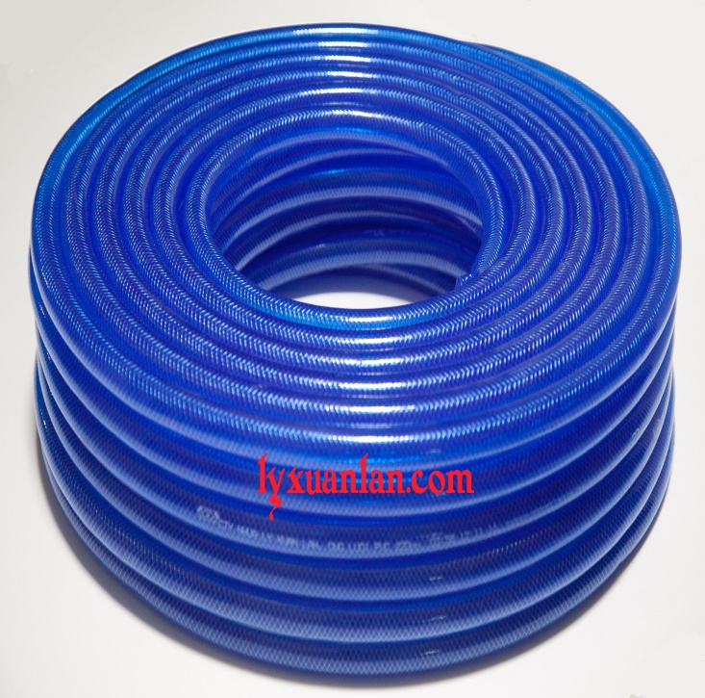
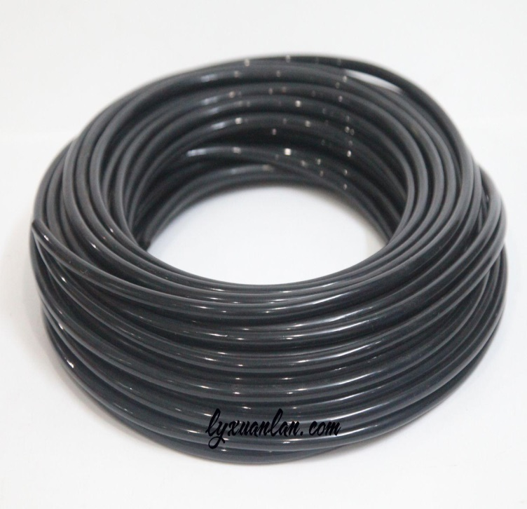
Các loại ống nhựa
Các loại ống nhựa có màu trắng hoặc đen,… mềm, đàn hồi, có thể cuộn lại được, không thấm nước.

Slide 6
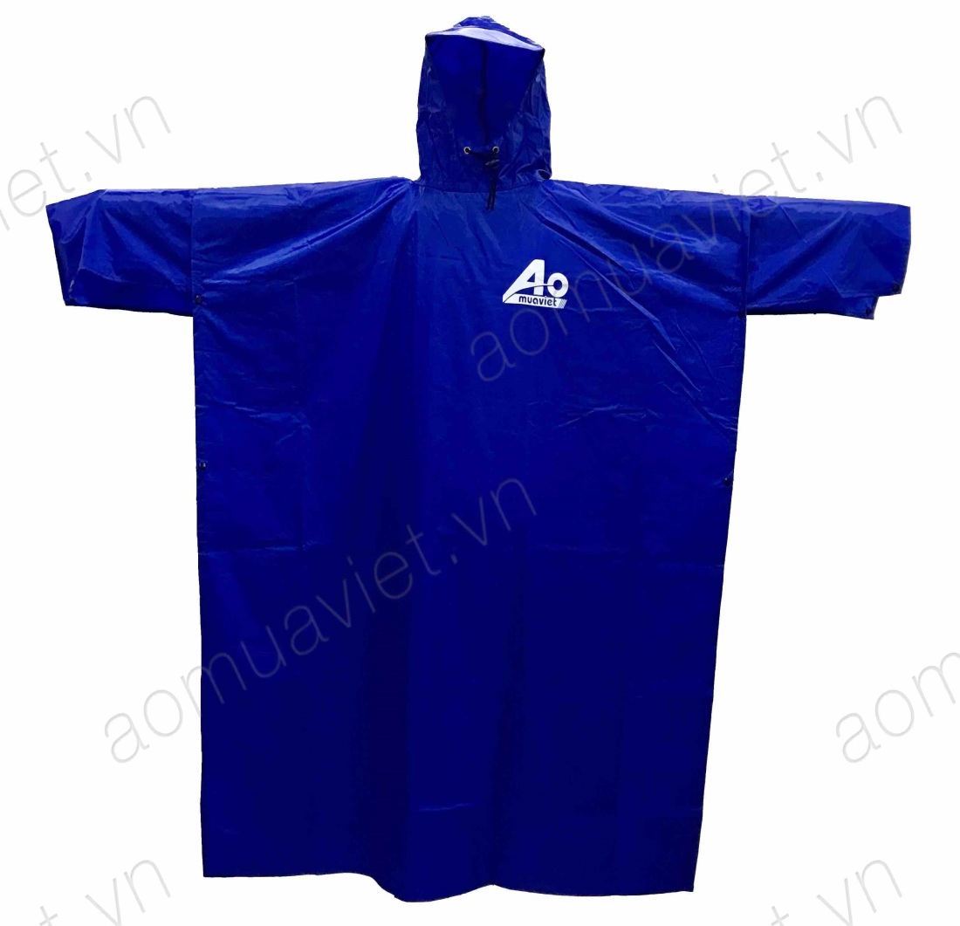
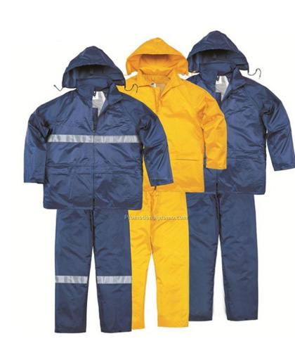
Áo mưa mỏng, mềm, không thấm nước.

Slide 7
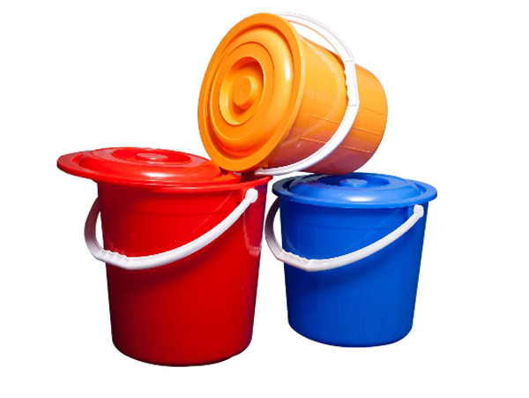
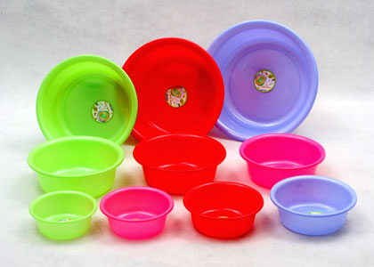
Thau, xô nhựa có nhiều màu sắc, không thấm nước.

Slide 8
Khoa học
Bài 31: Chất dẻo
I/ Đặc điểm của những đồ dùng bằng nhựa (chất dẻo):
Đồ dùng bằng nhựa (chất dẻo) có đặc điểm
chung gì ?
- Đồ dùng bằng nhựa (chất dẻo) có nhiều màu sắc, nhiều hình dáng, có loại mềm, có loại cứng nhưng đều không thấm nước.
Những đồ dùng bằng nhựa chúng ta thường gặp được làm ra từ chất dẻo.

Slide 9
Khoa học
Bài 31: Chất dẻo
II/ Nguồn gốc của chất dẻo:
- Chất dẻo có trong tự nhiên không ?
- Chất dẻo làm ra từ nguyên liệu gì ?
Chất dẻo không có trong tự nhiên.
Chất dẻo được làm ra từ than đá và dầu mỏ.

Slide 10
Khoa học
Bài 31: Chất dẻo
III/ Tính chất của chất dẻo:
- Nêu tính chất chung của chất dẻo.
Chất dẻo có tính chất chung là cách điện, cách nhiệt, nhẹ, rất bền, khó vỡ, có tính dẻo ở nhiệt độ cao.

Slide 11
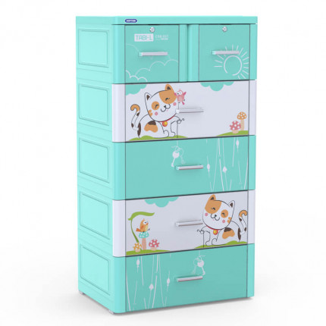
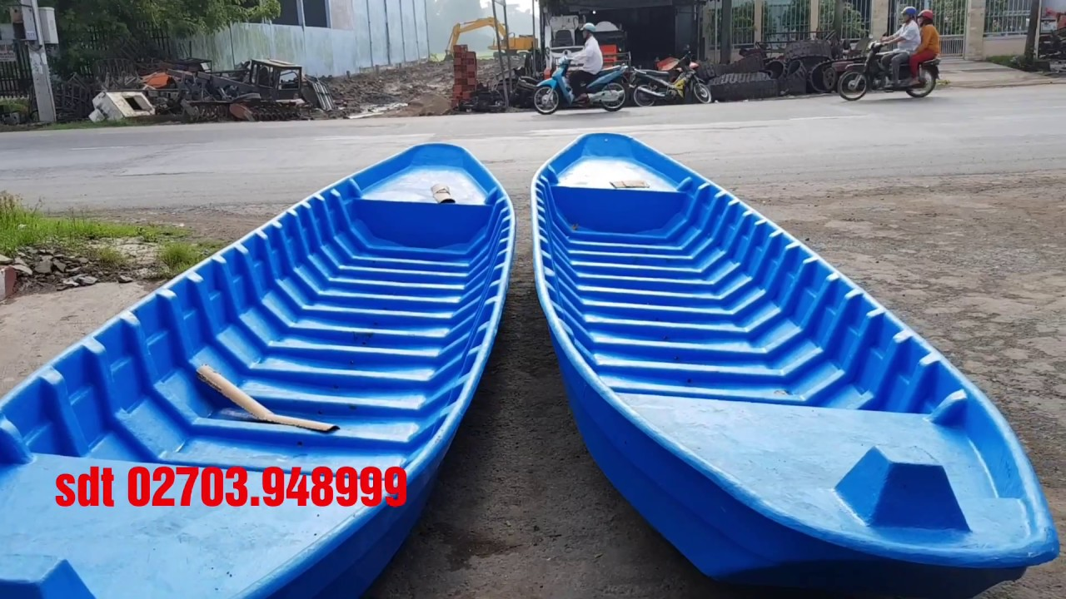
Những đồ vật bằng chất dẻo thay thế gỗ
Xuồng làm bằng chất dẻo
Tủ làm bằng chất dẻo

Slide 12
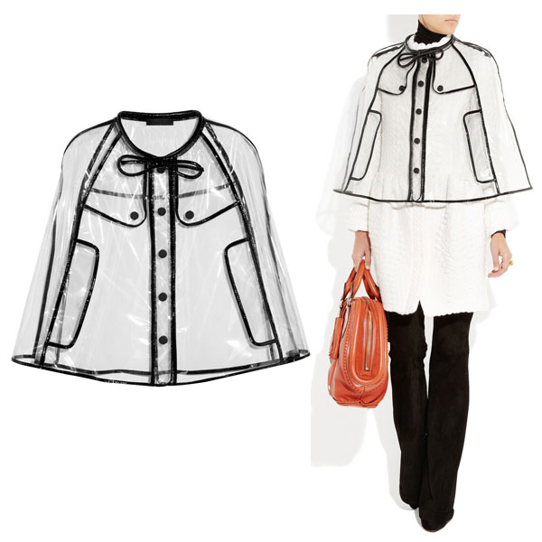
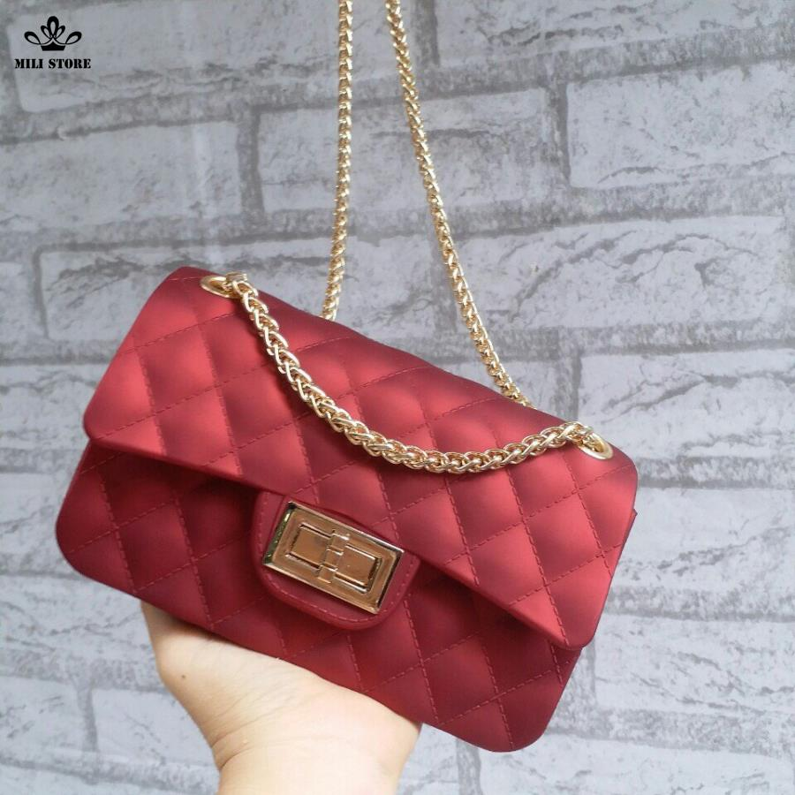
Những đồ vật bằng chất dẻo thay thế da
Áo khoác làm bằng chất dẻo
Túi xách làm bằng chất dẻo

Slide 13
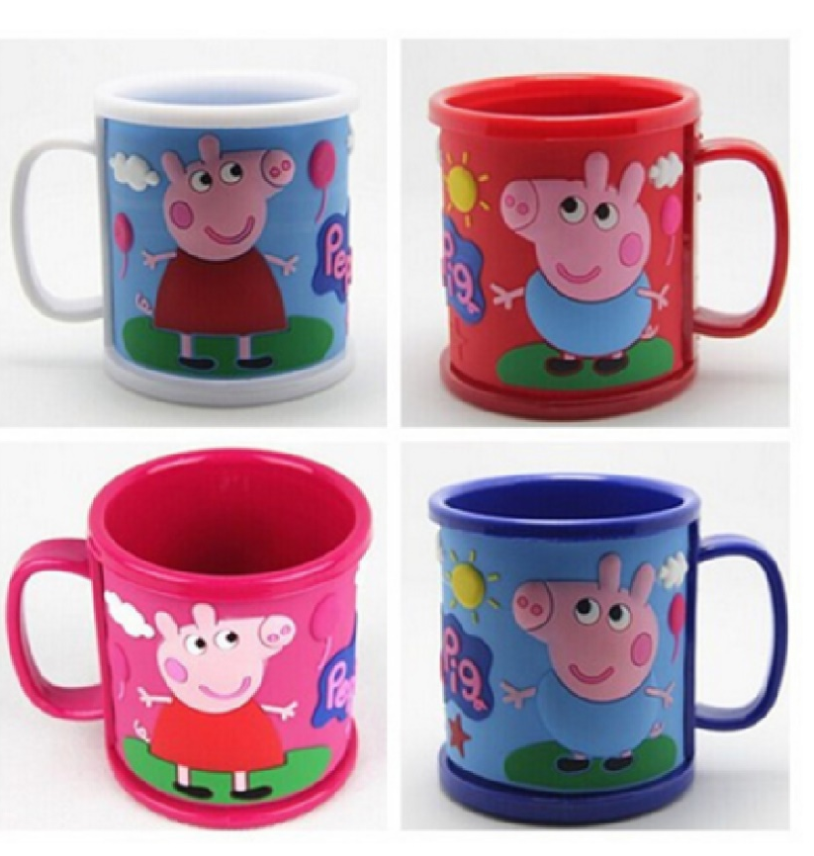
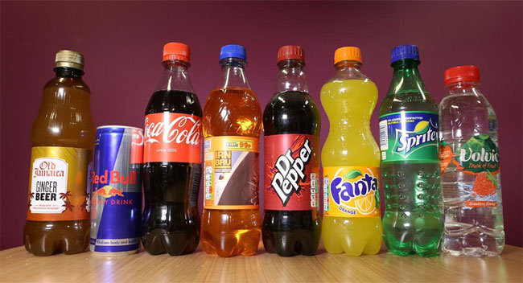
Những đồ vật bằng chất dẻo thay thế thủy tinh
Ca, ly làm bằng
chất dẻo
Chai nước ngọt làm bằng chất dẻo

Slide 14
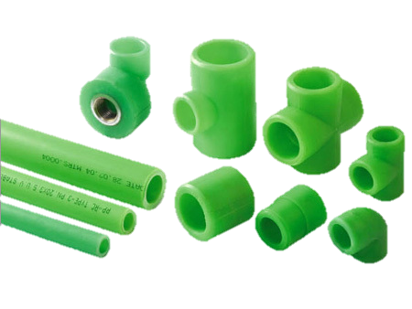
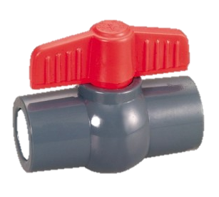
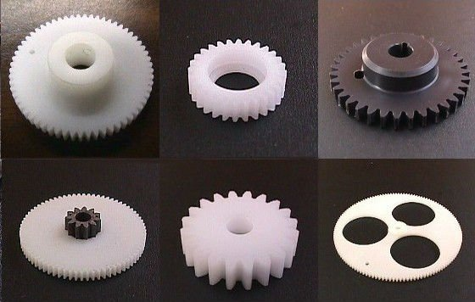
Những đồ vật bằng chất dẻo thay thế kim loại
Một số chi tiết làm bằng chất dẻo

Slide 15

Tại sao đồ dùng bằng chất dẻo được sử dụng rộng rãi ?
→ Vì chúng không đắt tiền, tiện dụng, bền và có nhiều màu sắc đẹp.

Slide 16
Khoa học
Bài 31: Chất dẻo
IV/ Cách bảo quản đồ dùng bằng chất dẻo:
    - Dùng xong cần rửa sạch hoặc lau chùi như những đồ dùng khác cho hợp vệ sinh.
    - Không phơi đồ dùng bằng chất dẻo ngoài trời nắng vì như vậy sẽ bạc màu, giòn và mau hư.
    - Tránh tiếp xúc với lửa.

Slide 17
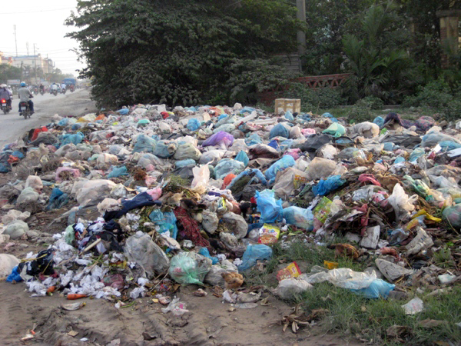
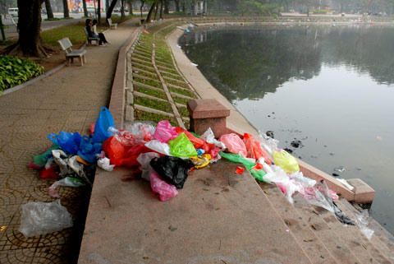
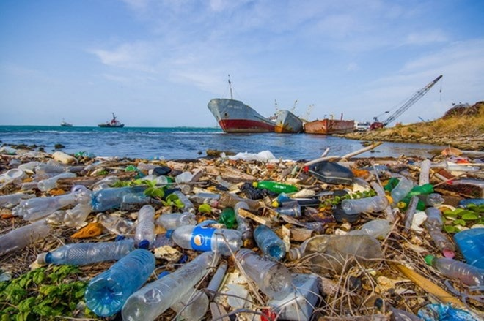
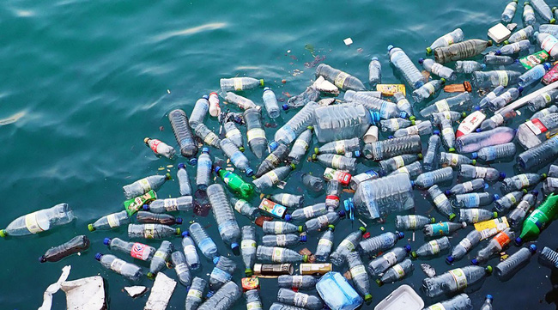
Chất dẻo lâu phân hủy trong môi trường tự nhiên. Gây ô nhiễm môi trường xung quanh.

Slide 18
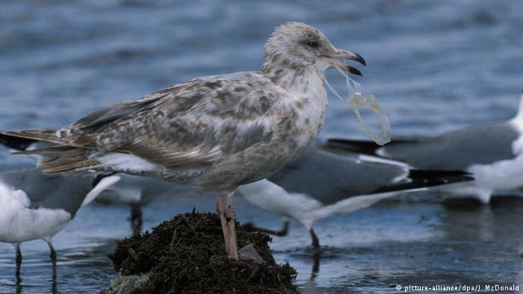
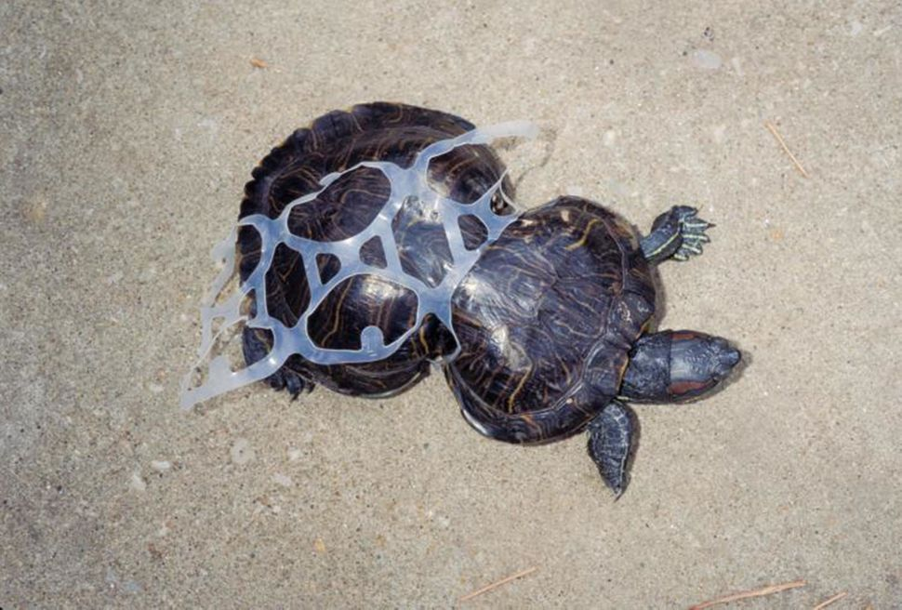
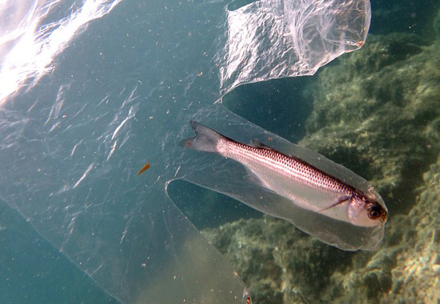
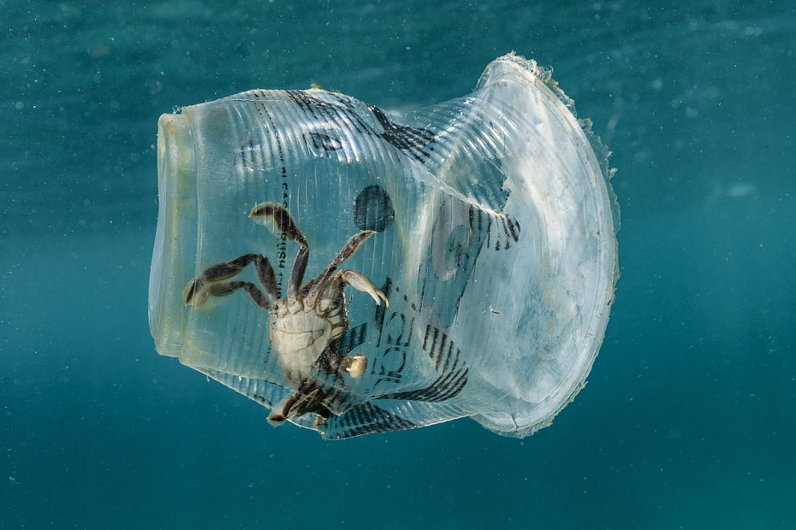
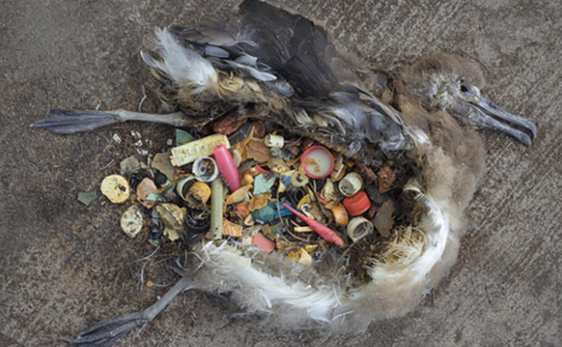
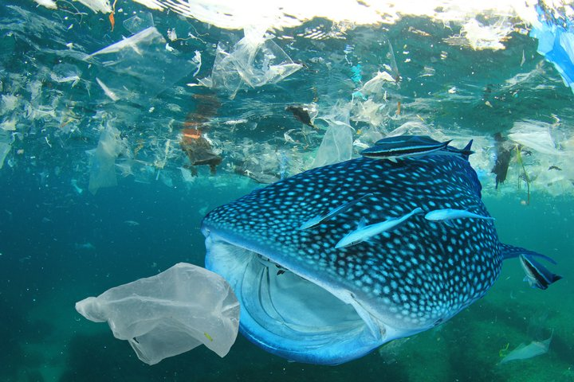
Chất dẻo lâu phân hủy trong môi trường tự nhiên. Ảnh hưởng đến sự sống của các sinh vật

Slide 19
Khoa học
Bài 31: Chất dẻo
- Chất dẻo được làm từ than đá, dầu mỏ.
- Chất dẻo có tính chất chung là: cách điện, cách nhiệt, nhẹ, bền, khó vỡ, có tính dẻo ở nhiệt độ cao.
- Ngày nay các sản phẩm bằng chất dẻo được dùng rộng rãi để thay thế cho các sản phẩm bằng gỗ, da, thuỷ tinh, vải và kim loại vì chúng không đắc tiền, tiện dụng, bền, đẹp.
- Ngày nay, các sản phẩm làm từ chất dẻo được dùng làm gì ? Vì sao chúng được sử dụng rộng rãi ?
- Hãy nêu tính chất của chất dẻo ?
- Chất dẻo được làm ra từ vật liệu gì ?

Slide 20
Khoa học
Bài 31: Chất dẻo
- Chất dẻo được làm từ than đá, dầu mỏ.
- Chất dẻo có tính chất chung là: cách điện, cách nhiệt, nhẹ, bền, khó vỡ, có tính dẻo ở nhiệt độ cao.
- Ngày nay các sản phẩm bằng chất dẻo được dùng rộng rãi để thay thế cho các sản phẩm bằng gỗ, da, thuỷ tinh, vải và kim loại vì chúng không đắc tiền, tiện dụng, bền, đẹp.

